Slide 1
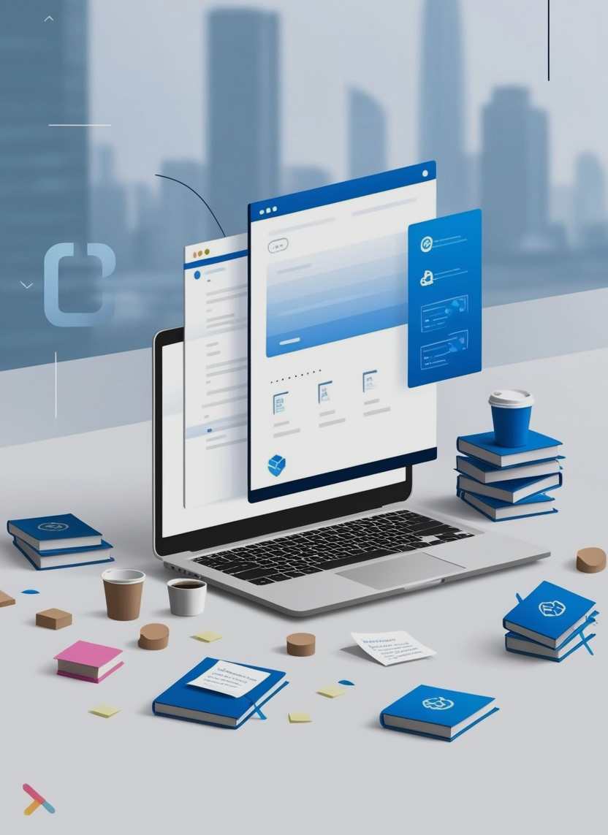
Transformação Bancária Ágil
Inovação em Suas Mãos com PowerApps e Low-Code
Adriana Sandes

Slide 2
O Poder do PowerApps: Crie Soluções Personalizadas
O setor bancário vive um momento de transformação sem precedentes. Pressões por eficiência, demandas crescentes por inovação e a urgência de atender a clientes cada vez mais digitais têm forçado as instituições financeiras a repensarem seus processos. Nesse contexto, a adoção de tecnologias ágeis e acessíveis, como as soluções low-code, tornou-se essencial.
Imagine capacitar cada colaborador a criar soluções que antes exigiriam meses de desenvolvimento técnico.
Ferramentas como o PowerApps da Microsoft estão tornando isso possível, colocando o poder da transformação digital literalmente nas mãos de quem vive os processos diariamente.

Slide 3
Este livro foi criado para desmistificar o universo do low-code, mostrando como você, funcionário de um banco, pode usar o PowerApps para revolucionar seu ambiente de trabalho. Sem necessidade de profundo conhecimento técnico, é possível criar aplicativos que automatizam tarefas, integram sistemas e resolvem problemas reais, economizando tempo e recursos.
Nos próximos capítulos, exploraremos desde os fundamentos do low-code até exemplos práticos de como o PowerApps pode ser aplicado no setor financeiro. Seja você um analista, gerente ou desenvolvedor curioso, esta leitura oferece um guia claro para transformar ideias em soluções reais.
Seja bem-vindo à jornada da Transformação Bancária Ágil.
O futuro começa agora, e ele está em suas mãos!

Slide 4


01
A Revolução Low-Code no Setor Bancário
Por que o futuro dos bancos está nas soluções low-code​

Slide 5
A Revolução Low-Code no Setor Bancário
1. O papel do low-code na aceleração de processos
Plataformas low-code são como "caixas de ferramentas digitais" que permitem construir aplicativos usando interfaces simples, como arrastar e soltar componentes. Isso reduz significativamente o tempo de desenvolvimento, possibilitando que soluções sejam entregues em semanas ou até dias.
Um exemplo real: um banco enfrentava atrasos no controle de viagens corporativas. A equipe administrativa, sem ajuda de programadores, criou um app no PowerApps para aprovação e controle de reembolsos. Resultado? Um processo antes caótico foi automatizado e integrado, economizando horas de trabalho por semana.

Slide 6
Além disso, o low-code reduz custos. Por não exigir grandes equipes ou terceirizações, a criação de soluções se torna mais acessível, permitindo que os bancos direcionem recursos para outras prioridades estratégicas.
2. Introdução ao PowerApps: o que é e por que utilizá-lo
O PowerApps é uma plataforma de desenvolvimento de aplicativos da Microsoft que permite criar soluções personalizadas de forma intuitiva e rápida. Ele se integra facilmente a outras ferramentas, como Excel, SharePoint e Dynamics 365, e conecta dados de diversas fontes, incluindo bancos de dados locais e serviços na nuvem.
Por que usá-lo no setor bancário?
Simplicidade: Funcionários que entendem dos processos bancários podem criar soluções sob medida, sem necessidade de habilidades avançadas em tecnologia.

Slide 7
Flexibilidade: Desde automatizar aprovações de crédito até monitorar metas de vendas, o PowerApps se adapta a diversos casos de uso.
Agilidade: Com sua interface intuitiva, um protótipo funcional pode ser criado em horas e ajustado com base no feedback dos usuários.
Um exemplo prático: em um banco de médio porte, uma equipe de RH utilizou o PowerApps para automatizar solicitações de férias. Antes, o processo era feito manualmente, envolvendo trocas de e-mails e formulários físicos. Com o app, o tempo para aprovações foi reduzido em 70%, liberando a equipe para focar em atividades mais estratégicas.
O futuro dos bancos passa pela capacidade de inovar rapidamente.

Slide 8
Ferramentas low-code como o PowerApps colocam esse poder nas mãos de quem está na linha de frente dos processos, permitindo transformar ideias em realidade sem barreiras técnicas.
É uma revolução acessível, eficiente e essencial para a sobrevivência em um mercado que não para de evoluir.

Slide 9
02
Explorando o Poder do PowerApps
Ferramentas na ponta dos dedos para funcionários de bancos

Slide 10
Explorando o Poder do PowerApps
1. Componentes principais do PowerApps
O PowerApps se destaca por ser uma plataforma visual e intuitiva, composta por ferramentas essenciais que tornam o desenvolvimento de aplicativos acessível para todos.
Aqui estão os principais componentes:
Editor de Canvas: Um ambiente de arrastar e soltar, onde você pode criar aplicativos personalizados combinando botões, formulários, gráficos e imagens.
Exemplo: Um gerente de agência pode projetar uma interface para controlar o fluxo de atendimento ao cliente com apenas alguns cliques.
Model-Driven Apps: Ideal para processos mais complexos, permite criar aplicativos baseados em dados estruturados, como os armazenados no Dataverse.

Slide 11
Exemplo: Um app para monitorar solicitações de empréstimos, conectando dados de várias origens.
Conectores: PowerApps se integra a mais
de 600 fontes de dados, incluindo SharePoint, Excel, SQL Server, Dynamics 365 e até mesmo sistemas legados por meio de conectores personalizados.
Exemplo: Conectar uma planilha de Excel com informações de clientes diretamente ao aplicativo para atualizações em tempo real.
PowerFX: Uma linguagem de fórmulas
intuitiva que facilita a personalização de funções no aplicativo.
Exemplo: Configurar um botão para enviar alertas automáticos quando uma meta financeira é alcançada.

Slide 12
2. Exemplos de aplicações específicas para o setor bancário
O PowerApps pode ser aplicado de várias maneiras no setor bancário, ajudando a otimizar processos e melhorar a experiência de clientes e colaboradores:
Acompanhamento de Metas de Vendas:
Um app onde gerentes acompanham o desempenho de suas equipes, incluindo metas de captação de investimentos e novos clientes.
Gestão de Aprovações Internas:
Um aplicativo para aprovar solicitações como financiamentos, compras ou transferências de orçamento. Ao integrar com o Power Automate, o processo fica 100% automatizado.
Controle de Treinamentos:
RH pode criar um app para monitorar a participação de colaboradores em treinamentos obrigatórios, garantindo conformidade com normas regulatórias.

Slide 13
Suporte ao Cliente
Criação de uma plataforma para agentes de atendimento consultarem informações sobre produtos e solucionarem dúvidas em tempo real.
3. Integração com ferramentas Microsoft e sistemas legados
O verdadeiro poder do PowerApps está na sua capacidade de se integrar perfeitamente a outras ferramentas, tanto modernas quanto sistemas legados, garantindo a continuidade e a eficiência dos processos.
Integração com Microsoft 365:
Use o PowerApps para transformar planilhas do Excel ou listas do SharePoint em aplicativos funcionais e dinâmicos.
Exemplo: Um app que gera relatórios automáticos de desempenho da agência com base em dados do SharePoint.
Conexão com Sistemas Legados:

Slide 14
Muitos bancos ainda utilizam sistemas antigos para gestão de dados. Com conectores personalizados, o PowerApps permite extrair informações desses sistemas e usá-las em aplicativos modernos.
Exemplo: Criar uma interface moderna para que colaboradores visualizem dados de clientes armazenados em um sistema legado.
Power Platform:
O PowerApps trabalha em conjunto com outras ferramentas da Power Platform, como o Power BI para relatórios interativos e o Power Automate para automação de processos.
Explorar o poder do PowerApps significa capacitar funcionários de bancos para criar soluções práticas que otimizam o dia a dia.

Slide 15
03
Criando Aplicativos Low-Code na Prática
Como transformar ideias em soluções reais

Slide 16
Criando Aplicativos Low-Code na Prática
1. Passo a passo para criar um app básico no PowerApps
Criar um aplicativo no PowerApps é uma tarefa simples que pode transformar uma ideia em uma solução funcional em minutos.
Veja o processo básico:
Definir o objetivo do app:
Identifique o problema que você deseja resolver. Por exemplo, um banco pode precisar de um app para monitorar pedidos de empréstimos.
Escolher o tipo de aplicativo:
No PowerApps, você pode optar por um Canvas App para personalização total ou um Model-Driven App para cenários baseados em dados estruturados.

Slide 17
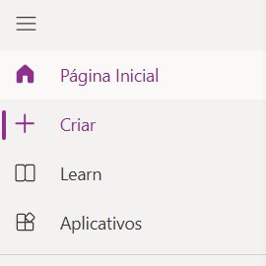
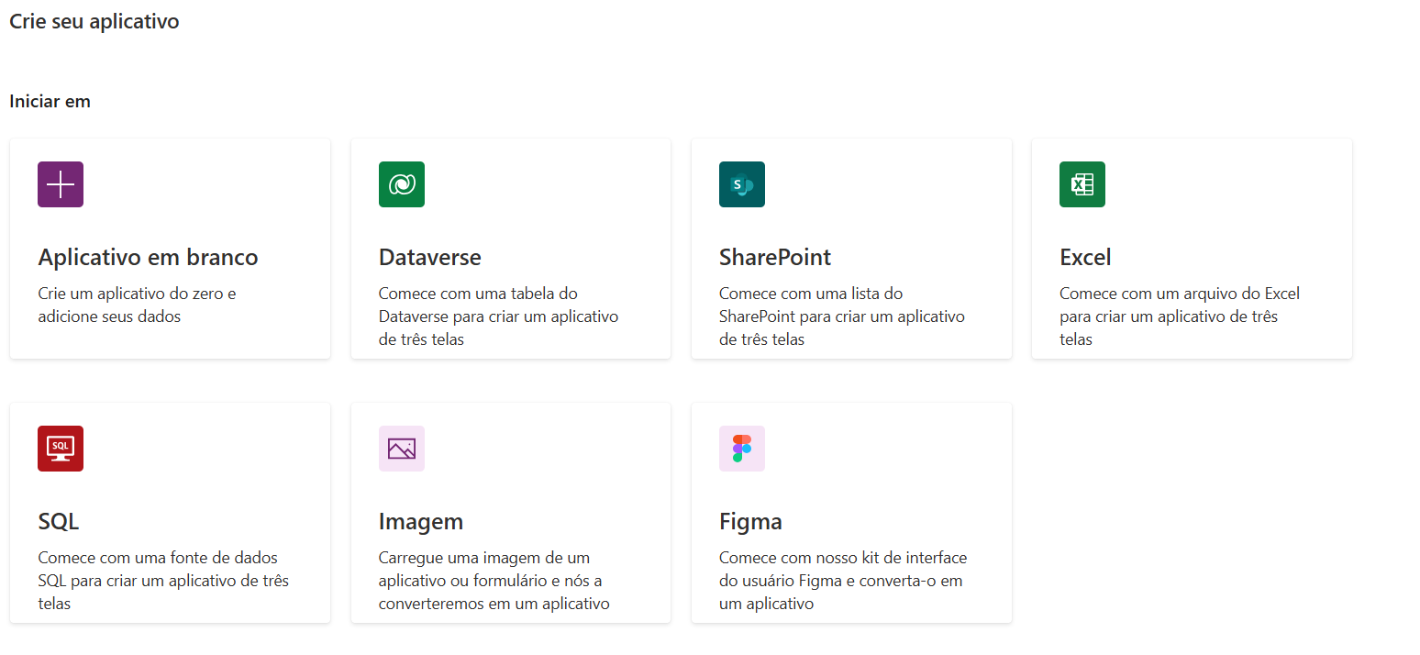
Criar o aplicativo:
Acesse o PowerApps e clique em “Criar”.
Escolha sua fonte de dados, como SharePoint ou Excel.
Use o editor visual para arrastar botões, campos de texto e gráficos para o layout.

Slide 18
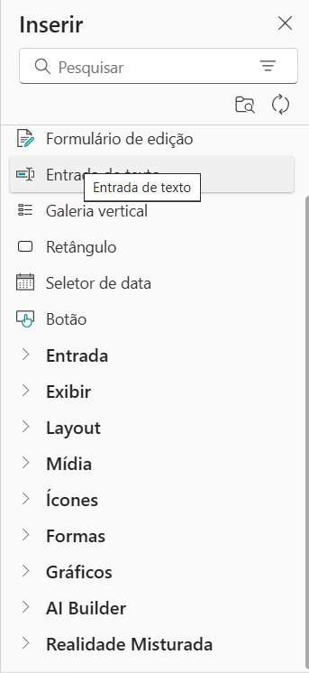
Personalizar funcionalidades:
Adicione fórmulas no PowerFX para automatizar ações, como enviar notificações ou calcular valores.

Slide 19
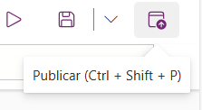
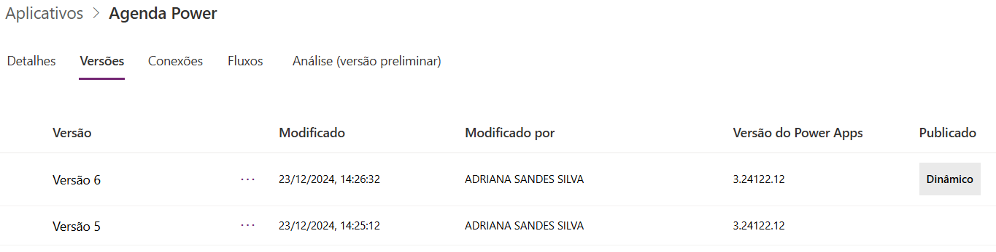
Testar e publicar:
Verifique se o app funciona conforme esperado e compartilhe com sua equipe para uso imediato.
Controle de versões:​
Verifique as versões do app em Detalhes - Versões

Slide 20
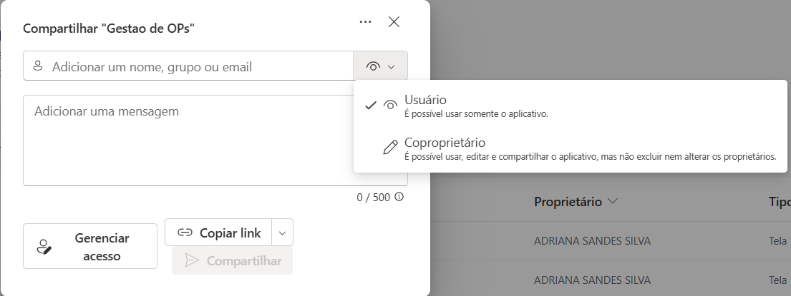
Compartilhe:
Compartilhe o app com usuários da sua organização ou adicione Coproprietários para realizar o desenvolvimento de forma colaborativa

Slide 21
2. Conexão com fontes de dados: SharePoint, SQL e Excel
O PowerApps brilha ao integrar-se facilmente a diversas fontes de dados.
SharePoint: Ideal para gerenciar listas,
como solicitações internas de funcionários.
SQL Server: Perfeito para aplicativos que
precisam de acesso a grandes volumes de dados, como o histórico de transações de clientes.
Excel: Excelente para protótipos rápidos
ou apps simples, como um controle de inventário de materiais.
Por exemplo, um banco pode conectar o PowerApps a um banco de dados SQL para criar um painel de consultas sobre financiamentos aprovados em tempo real.

Slide 22
3. Dicas para otimizar o design e a usabilidade dos apps
Simplicidade é tudo: Mantenha a interface
clara e objetiva. Utilize cores e ícones para destacar informações importantes.
Facilidade de navegação: Use menus e
botões intuitivos para que qualquer usuário consiga operar o aplicativo sem treinamento extensivo.
Feedback visual: Adicione mensagens de
confirmação ou alerta, como “Solicitação enviada com sucesso!”.
Compatibilidade: Certifique-se de que o
app funciona bem em desktops e dispositivos móveis.

Slide 23
04
Soluções Ágeis para Processos Bancários Comuns
Exemplos reais de automação no setor bancário

Slide 24
Soluções Ágeis para Processos Bancários Comuns
1. Automação de fluxos de aprovação
Bancos frequentemente lidam com processos que envolvem múltiplos níveis de aprovação, como concessão de crédito ou aquisição de materiais. Com PowerApps e Power Automate, é possível:
Criar um app onde gerentes recebem notificações automáticas de aprovação.
Integrar o app com o Power Automate para enviar alertas por e-mail quando uma etapa é concluída.
Gestão de solicitações internas.
Desde pedidos de férias até compras corporativas, um app pode simplificar a gestão de solicitações.

Slide 25
Um funcionário faz a solicitação diretamente no app.
O gerente aprova ou recusa com um clique, e o RH é notificado automaticamente.
Monitoramento de operações financeiras em tempo real
Com Power BI integrado ao PowerApps, é possível criar painéis que mostram métricas-chave, como inadimplências ou fluxos de caixa, permitindo decisões rápidas.

Slide 26
05
Garantindo Segurança e Conformidade
O uso responsável de tecnologias low-code no setor financeiro

Slide 27
Garantindo Segurança e Conformidade
1. Princípios de segurança de dados no PowerApps
Controle de acesso: Configure permissões específicas para que apenas usuários autorizados acessem determinados dados. Criptografia: Dados transferidos entre o app e os servidores são protegidos por criptografia padrão. Conformidade regulatória e auditoria no setor bancário Bancos devem cumprir normas como LGPD (Brasil) ou GDPR (Europa).
O PowerApps oferece: Logs de auditoria detalhados para rastrear alterações e acessos. Relatórios que facilitam a comprovação de conformidade durante auditorias. Melhorando a confiança do cliente por meio da transparência tecnológica.

Slide 28
06
Integrando o Power Automate às Soluções
Levando a automação a outro nível

Slide 29
Integrando o Power Automate às Soluções
1. O que é o Power Automate e como utilizá-lo
O Power Automate é uma ferramenta que permite criar fluxos de trabalho automáticos para economizar tempo e reduzir erros. Exemplo: Criar um fluxo que envia um e-mail automático ao cliente sempre que sua solicitação for atualizada no PowerApps.
2. Conexão entre PowerApps e fluxos automatizados
Use PowerApps para coletar dados e Power Automate para processá-los. Exemplo: Um app de solicitações de crédito pode acionar um fluxo que valida documentos automaticamente.

Slide 30
3. Casos de uso avançados no ambiente bancário
Automação de notificações de vencimento para clientes.
Geração automática de relatórios de desempenho das agências.
Com Power BI integrado ao PowerApps, é possível criar painéis que mostram métricas-chave, como inadimplências ou fluxos de caixa, permitindo decisões rápidas.

Slide 31
07
Escalando o Impacto do Low-Code
Estratégias para ampliação e adoção organizacional

Slide 32
Escalando o Impacto do Low-Code
1. Como envolver equipes e promover o uso do PowerApps
Realize workshops para apresentar casos de sucesso.
Incentive funcionários a criar protótipos simples para resolver problemas específicos. Treinamento e suporte interno para garantir o sucesso.
Desenvolva tutoriais práticos para capacitar colaboradores.
Crie uma central de suporte para resolver dúvidas e compartilhar boas práticas.
2. Medindo o impacto e ajustando estratégias
Use métricas como redução no tempo de processos ou aumento na satisfação dos clientes para avaliar o impacto das soluções low-code.

Slide 33
08
O Futuro dos Bancos com Low-Code
Tendências tecnológicas e o que esperar nos próximos anos

Slide 34
O Futuro dos Bancos com Low-Code
1. A evolução das ferramentas low-code.
A cada ano, plataformas como PowerApps ganham mais funcionalidades, permitindo integração com inteligência artificial e aprendizado de máquina.
2. Inteligência artificial e análise de dados no PowerApps
Exemplo: Um app com IA que analisa o comportamento do cliente e sugere produtos financeiros personalizados.
O papel do low-code no banco do futuro
Bancos que adotam low-code conseguem inovar rapidamente, mantendo-se à frente em um mercado cada vez mais competitivo e digital.

Slide 35
Agradecimentos

Slide 36


Este e-book é uma colaboração entre inteligência artificial e criatividade humana. Enquanto o conteúdo foi gerado por uma IA para fins didáticos, sua forma e apresentação ganharam vida através da dedicação humana à diagramação e refinamento.
Essa é a beleza do processo: uma união entre a inovação tecnológica e a intuição humana, com o propósito de compartilhar conhecimento de forma acessível e inspiradora.
Agradecemos a você, leitor, por embarcar nesta jornada de aprendizado!!
https://github.com/AdriSandes
https://www.linkedin.com/in/adriana-silva-44754a290/

